Slide 1
Modelado de Caso de Uso
Sistema Bancario
Grupo#1
Areli Yaniris Flores Soto 20172030394
Paola Maria Pérez Reyes 20152030878
Samuel Alejandro Suazo Méndez 20182000862
Jimmy Xavier Triminio Hernández 20122008197
Luis David Romero Enamorado 20182001663

Slide 2
Introducción
En busca de dar a conocer lo que es el modelado de casos de uso, el cual en un principio fue conocido como la representación grafica siendo este un diagrama de para ser usado por un UML (“Lenguaje Unificado de Modelado”) orientado a el uso de objetos. Hoy en día usado tan frecuentemente no solo para los orientados a objetos sino que también para aplicarlo en todas metodologías, como las de desarrollo de Sistemas, (SDLC) o también en el modelo Agíl.

Slide 3
Modelado de Casos de Uso
Un modelado de casos de uso describe que hace un sistema sin describir como lo hace, es decir es un modelo lógico del sistema.
El modelo de caso de uso presenta al sistema desde la perspectiva de un usuario fuera del mismo (por ejemplo, los requerimientos del sistema).
El modelo de caso de uso provee un medio efectivo de comunicación entre el equipo de negocios y el equipo de desarrollo.

Slide 4
Beneficio del Modelado de Casos de Uso
Proporciona una herramienta para capturar los requerimientos funcionales.
Ayuda a descomponer el alcance del sistema en piezas más manejables.
Proporciona un medio de comunicación con los usuarios y con otros involucrados en relación con la funcionalidad del sistema.
Proporciona un medio para identificar, asignar, rastrear, controlar y administrar las actividades de desarrollo de sistemas.

Slide 5
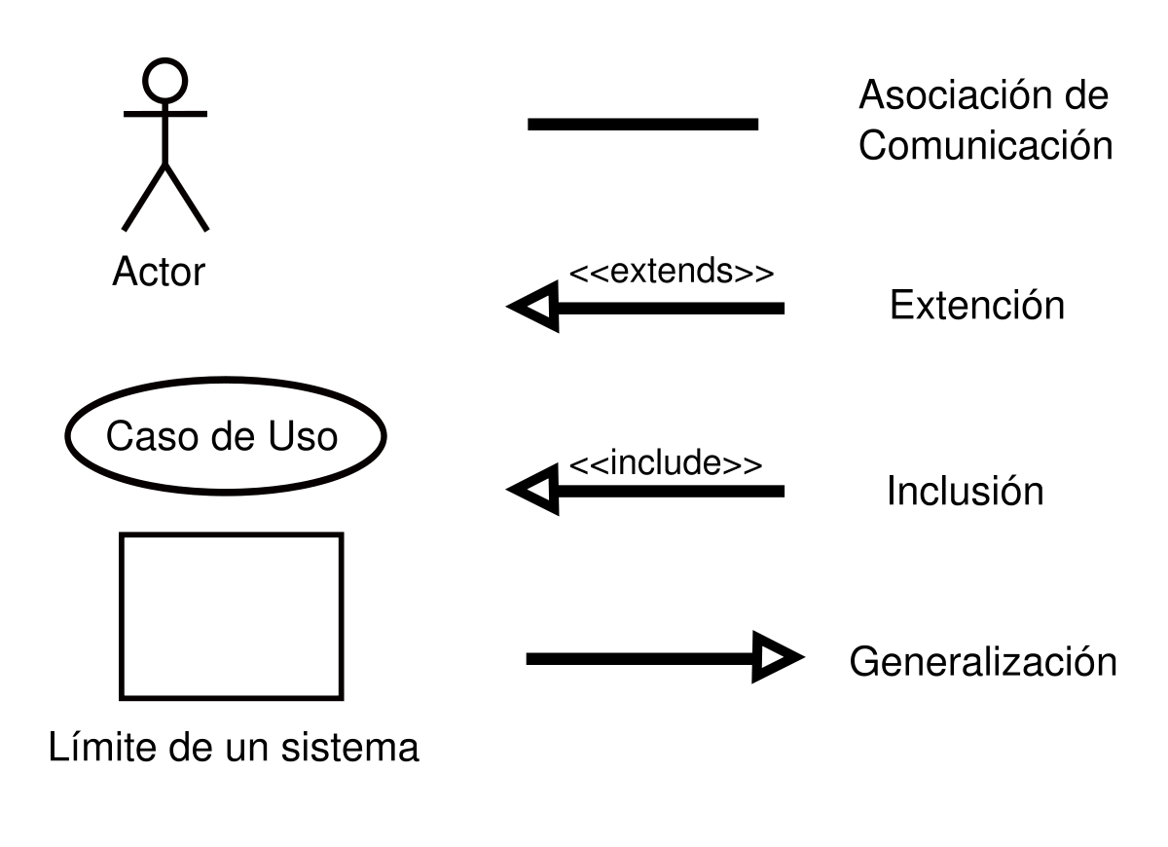
Partes de Modelo de Caso de Uso

Slide 6
Especificación de Modelo de Caso de Uso
Sistema Bancario (Apertura de Cuenta)
1. Descripción:
Este caso de uso permite que un cliente prosiga con la apertura de una cuenta Bancaria.
2. Actores:
Cliente y Empleado de Banco.
3. Precondiciones:
Para el cliente: Necesita una cantidad monetaria mayor a L. 1,000.00 para la apertura de una cuenta bancaria.
Para el empleado: Necesita ingresar en el sistema con el perfil de empleado.
4. Postcondiciones:
Establecer tipo de cuenta a crear.

Slide 7
5.Flujo de Eventos
Flujo Principal:
P1. El flujo de eventos principal inicia cuando el cliente o actor activo hace la solicitud para creación de una nueva cuenta.
P2. EL actor pasivo o empleado le solicita el monto para la creación de cuenta al igual que datos personales como ser:
Nombre completo del cliente
Numero de identidad
Dirección exacta
Teléfono
P3. El empleado ingresa al sistema los datos presentados por el cliente para la creación de la cuenta.
P4. A través del sistema el empleado finaliza la creación de la cuenta.
P5. Se elabora la libreta de Ahorro y tarjeta de debito o chequera para el manejo de la cuenta por parte del cliente.

Slide 8
Flujo Alternativo:
A1. El cliente hace un deposito de fondos.
El actor positivo o cliente elabora un deposito de fondos, el sistema le muestra un calculo de los intereses y seguidamente muestra la actualización del saldo en la cuenta.
A2. El cliente hace un retiro de fondo, mientras el sistema le muestra la actualización del saldo en la cuenta.

Slide 9
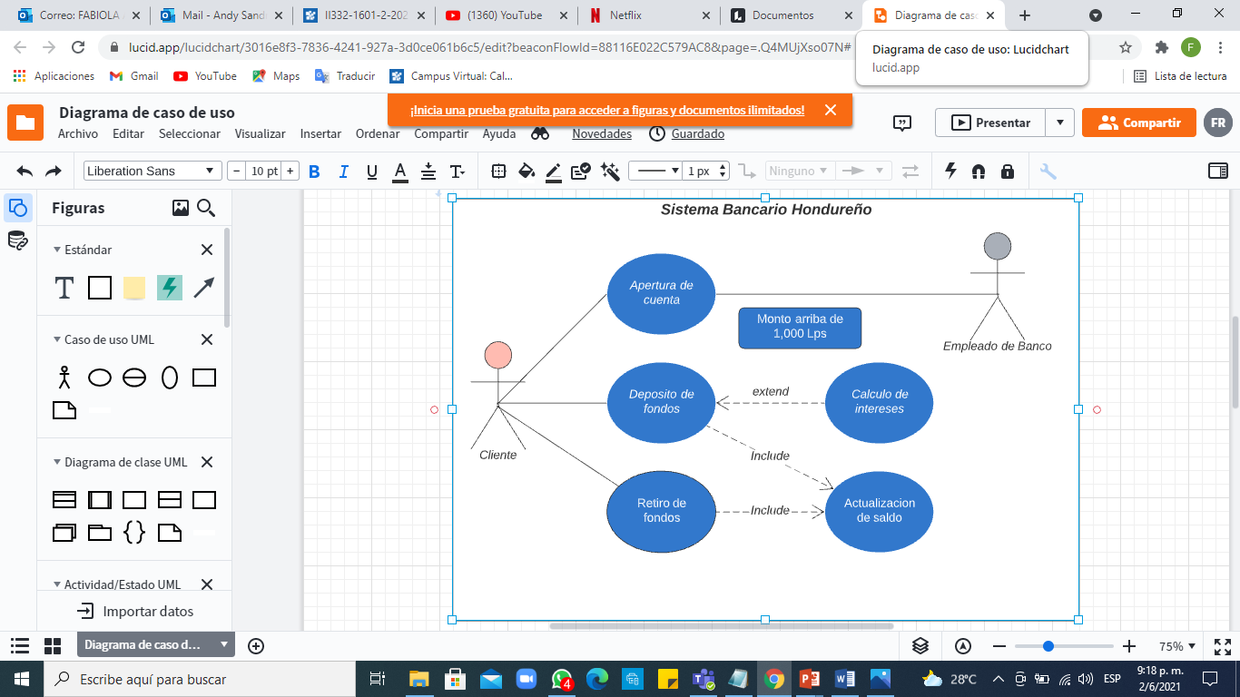
Modelo de Caso de Uso
Sistema Bancario (Apertura de Cuenta)

